Slide 1
Введение понятия
«гласный звук»
1 класс

Slide 2
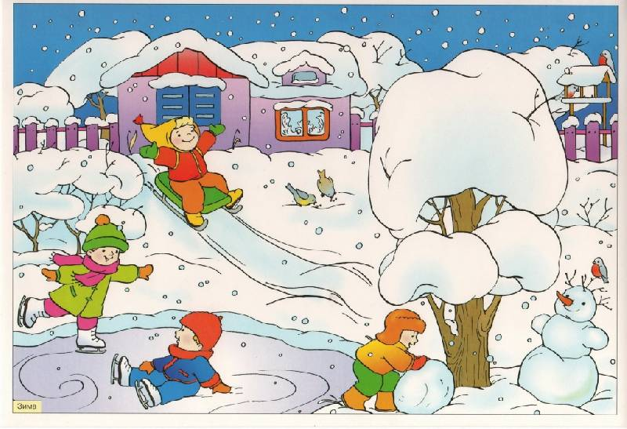
Составь предложения

Slide 3
РЕЧЕВАЯ РАЗМИНКА
Голосом покажите как:
- Кричат от испуга (а-а-а-а);
- Кричат, когда потерялись в лесу (ау-ау-ау);
- Как воет волк; (ууу-ууу);
- Как визжат поросята; (и-и-и-и-);
- Позовите человека, который далеко (эй – эй-эй)

Slide 4
Длинный тонкий стебелёк,
Сверху – алый огонёк.
Не растенье, а маяк –
Это ярко-красный …
(Е. Савельева)
[А]

Slide 5
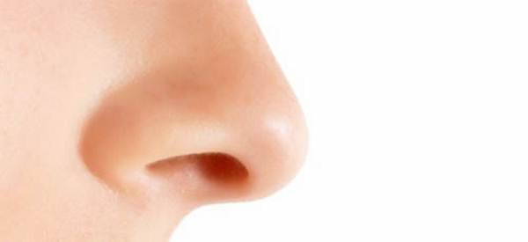
На лице он выдаётся, Не в свои дела суётся, Но сопеть и нюхать тоже С удовольствием он может.
[о]

Slide 6
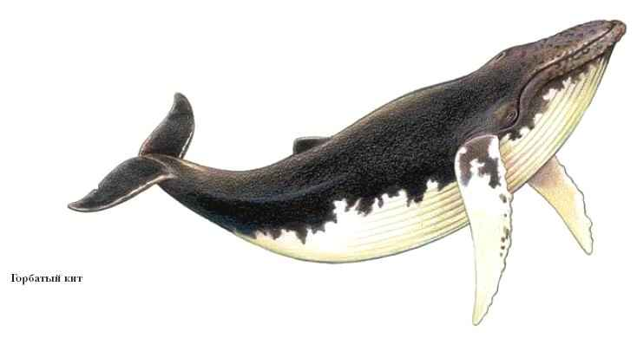
Как по морю-океану, Рыба-рыбища плывёт, И к огромному фонтану Подплывать нам не даёт! От него волна бежит, Ну конечно это – .
[и]

Slide 7
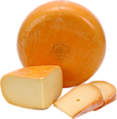
Творожку я - брат,
Сметанке - сват,
Маслу - племянник я,
А молоко - матушка моя.
[ы]

Slide 8
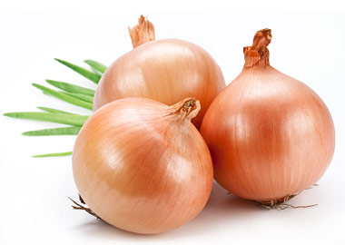
В десять одежек плотно одет, Часто приходит к нам на обед. Но лишь за стол ты его позовешь, Сам не заметишь,
как слезы прольешь.
[у]

Slide 9
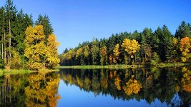
Зимой — с седой бородой,
летом новая вырастает.
Осенью отпадает.
[э]

Slide 10
Какие звуки услышали?
Как они произносятся?

Slide 11
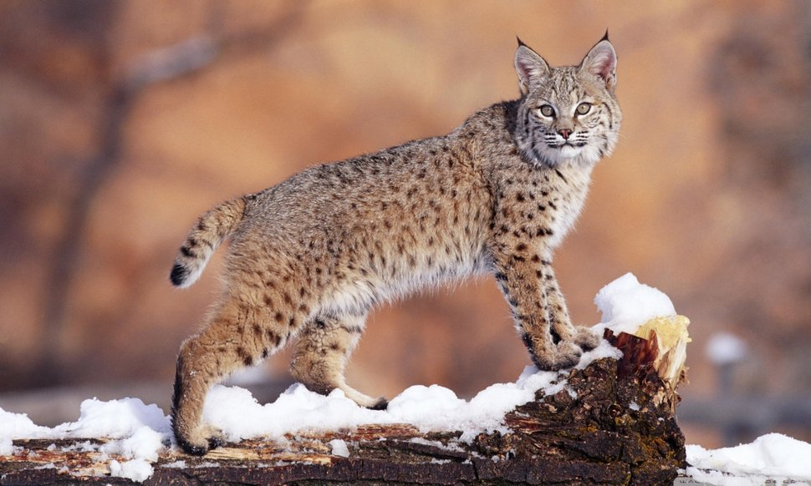
Произнеси слово, найди гласный звук

Slide 12
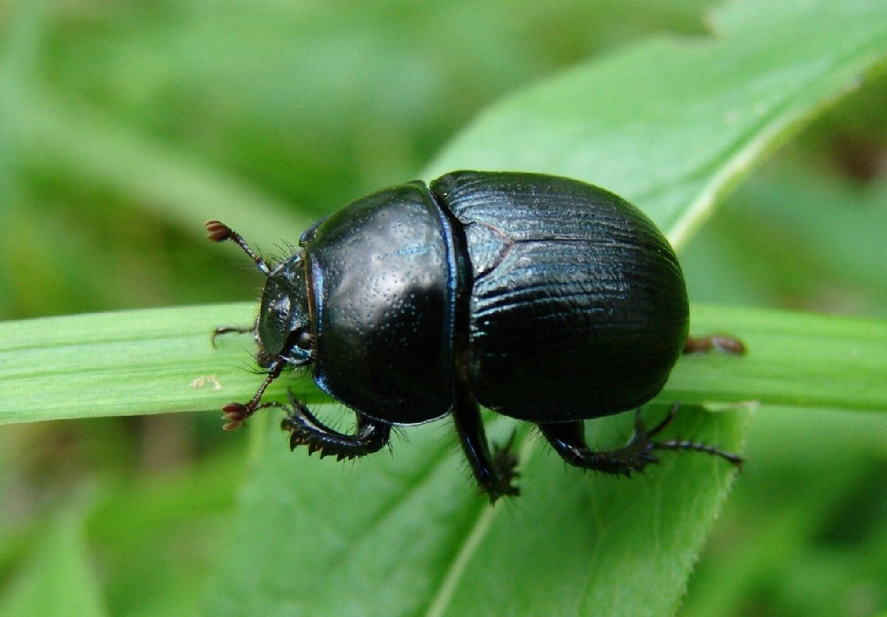

Slide 13
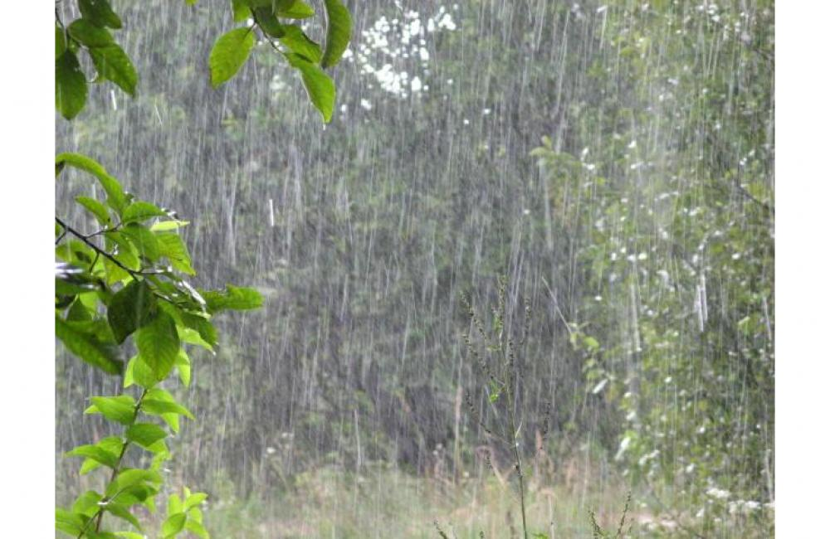

Slide 14
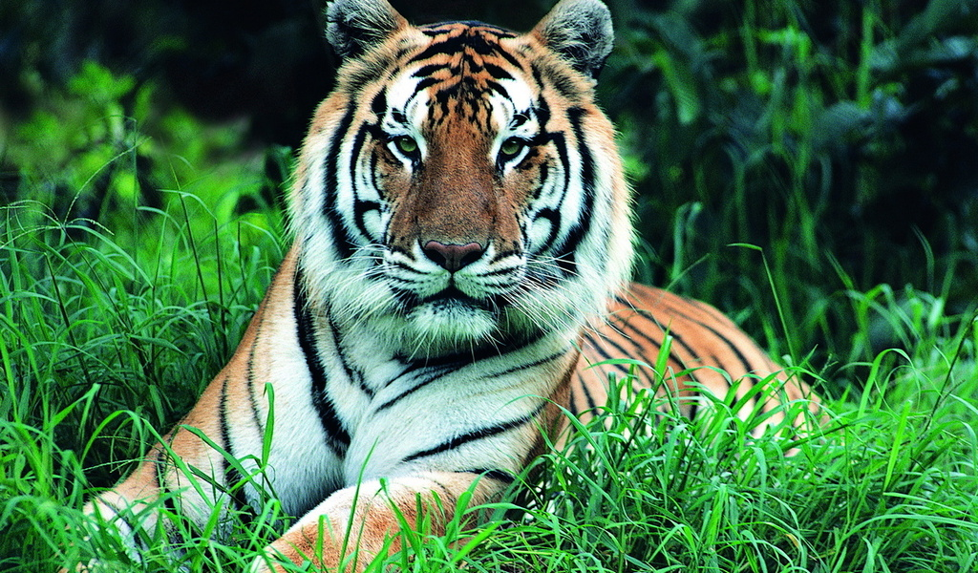

Slide 15
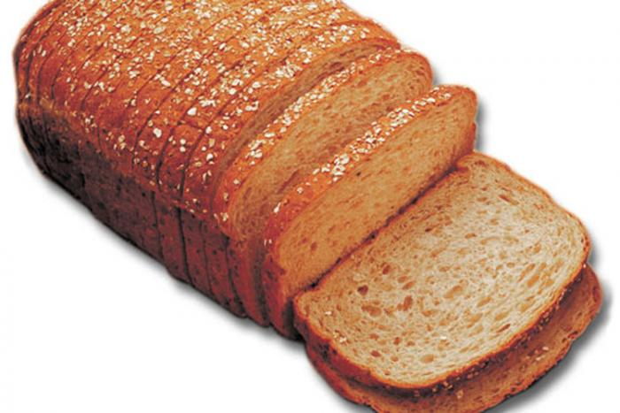

Slide 16
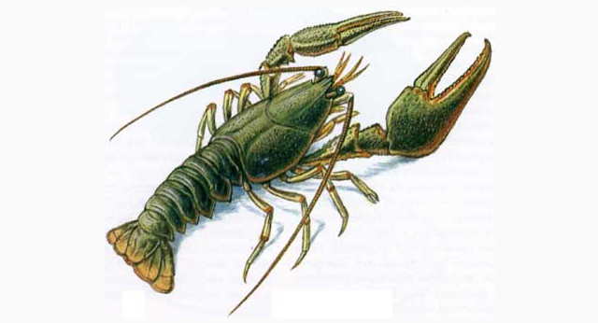

Slide 17
Интернет-ресурсы
http://pedsovet.su/load/393-1-0-45586 - шаблон презентации,
автор Горяинова Екатерина
http://slavclub.ru/zagadki/zagadkileto/1516-zagadki-pro-mak.html -
загадка про мак
http://www.prozagadki.ru/251-zagadki-pro-nos-dlja-detejj.html - загадка
про нос
http://numama.ru/zagadki-dlja-malenkih-detei
/zagadki-o-zhivoi-prirode/zagadki-pro-kita.html - загадка про кита
http://www.idealdomik.ru/yenciklopedija-
poleznyh-sovetov/deti-i-roditeli/zagadki/page-2.html- загадка про сыр
http://www.babylessons.ru/zagadki-pro-ovoshhi-luk/ - загадка про лук
http://flaminguru.narod.ru/zag14.html - загадка про лес
http://go.mail.ru/search_images - картинки

